Slide 1
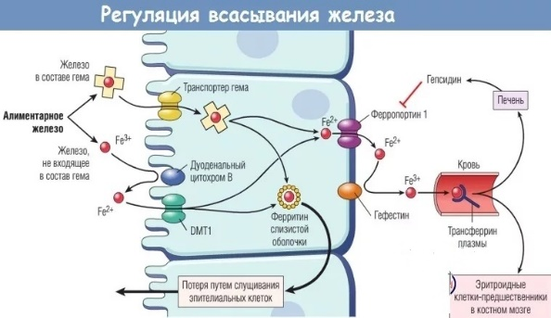
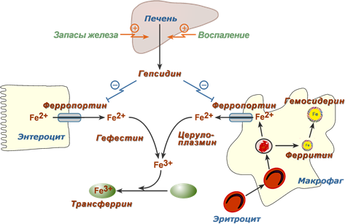
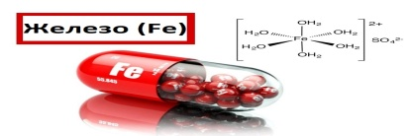
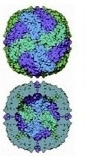
ГОМЕОСТАЗ ЖЕЛЕЗА В ОРГАНИЗМЕ А.А.Макеева, Ю.В.Илюкин, 3 курс Научный руководитель – проф., д.мед.н. Ю.Н.Копылов, доц., к.мед.н. М.А.Белова Кафедра клинической лабораторной диагностики Оренбургский государственный медицинский университет
Железо играет одну из ключевых ролей в жизнеобеспечении клеток: связывает кислород и осуществляет его транспортировку гемоглобином и накопление миоглобином, принимает участие в росте и пролиферации клеток, является важнейшим кофактором митохондриальной цепи, цикла Кребса и синтеза ДНК.
Адсорбция гемового и негомового железа
Действие гепсидина на обмен железа
Внутриклеточное депо (акцептор) железа
Гормон эритропоэтин (ЭПО)
– стимулятор эритропоэза
железо накапливается внутри клетки
в связанном виде с белком ферритином
ферритин – полимер, состоящий
из 24 субъединиц, включает H и L
Белковые субъединицы
субъединицы ферритина образуют
сферу с центральным ядром, состоящим
из 4500 атомов железа
из 2-х субъединиц ферритина только H
обладает ферроксидазной активностью
(т.е. способна переводить Fe²⁺ в Fe³⁺)
Цель работы: исследовать систему, контролирующую гомеостаз железа в организме.
При подготовке стенда использовался материал из открытых источников.
Задачи:
ознакомиться с механизмами, участвующие в поддержании гомеостаза железа в организме
- рассмотреть механизмы действия гормонов, обеспечивающие гомеостаз железа в организме человека
Вывод: Железо является необходимым биоэлементом для всех живых организмов и входит: в функциональные группы белков, транспортирующих кислород в ткани, в состав ферментов, катализирующих реакции, генерации энергии и метаболических процессов. Избыток железа в организме оказывает токсическое действие.

